Slide 1
Анализ методов оптимизации размещения инструкций машинного кода
Санкт-Петербургский государственный электротехнический университет
им. В.И. Ульянова (Ленина)
Выполнил: Грибов Артем Вячеславович, гр. 7304
Руководитель: Пазников Алексей Александрович, к.т.н., доцент
Санкт-Петербург, 2023

Slide 2
Цель и задачи
Цель работы – анализ методов оптимизации размещения инструкций машинного кода после предварительного профилирования.
Задачи:
Обзор существующих методов оптимизации размещения инструкций.
Сравнение существующих профилировщиков.
Разработка тестовых программ.
Анализ результатов тестирования программ.

Slide 3
Актуальность и используемые технологии
Большинство программ в современности имеют необходимость в повышении производительности. Основной причиной такой необходимости служит постоянное увеличение количества обрабатываемых данных. Это связано с тем, что отрасль информационных технологий постоянно развивается, как и количество задач в ней.
В данный момент уже существует необходимость обработки больших объёмов данных. Для этого обычно требуется произвести множество различных однотипных действий, на что тратится много компьютерных ресурсов.
Решение данной проблемы заключается в оптимизации, ведь даже небольшое увеличение производительности может привести к крупной экономии. Анализ опасных методов оптимизации может помочь в решении данной проблемы.
Технологии: C++, LLVM Bolt, LLVM IR, Docker, perf, Dynamorio, Clang, GCC, CMake

Slide 4
Обзор существующих методов оптимизации размещения инструкций
Методы оптимизации размещения инструкций машинного кода являются опасными, поскольку результат их применения может быть непредсказуем. В качестве обзора были рассмотрены следующие методы:
Распределение базовых блоков
Выравнивание базовых блоков
Разбиение на функции
Группировка функций

Slide 5
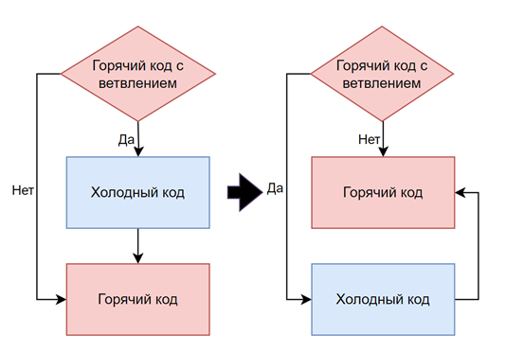
Распределение базовых блоков
Горячий код – часто используемые базовые блоки в процессе работы программы
Холодный код –редко используемые базовые блоки в процессе работы программы
Метод оптимизации распределения базовых блоков выглядит следующим образом:
Поиск блока с холодным кодом
Перестановка холодного и последующего горячего блока местами
Это позволяет лучше использовать кэш и тратить меньше ресурсов на перемещение между блоками.
В LLVM Bolt метод реализуется добавлением флага:
-reorder-blocks.

Slide 6
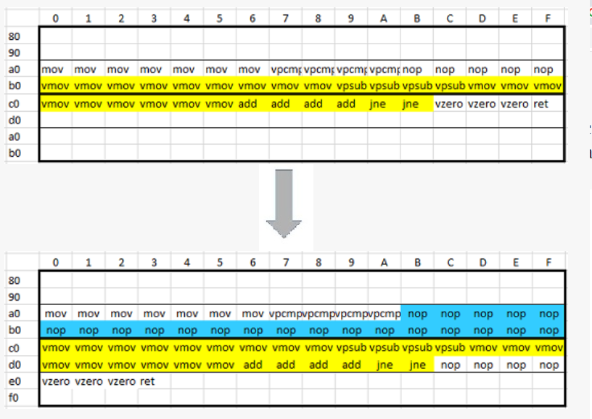
Выравнивание базовых блоков
Данный метод работает следующим образом:
Проверка предыдущей кэш-линии
Добавление в неё пустых инструкций nop до конца кэш-линии(или ALIGN)
Отправка горячего кода в кэш
Данный метод оптимизации повышает локальность, что позволяет кэш-памяти быстрее обрабатывать данные и напрямую влияет на скорость выполнения программы.
В LLVM данный метод реализуется следующими флагами:
-align-all-functions
-align-all-blocks
-align-all-nofallthru-blocks

Slide 7
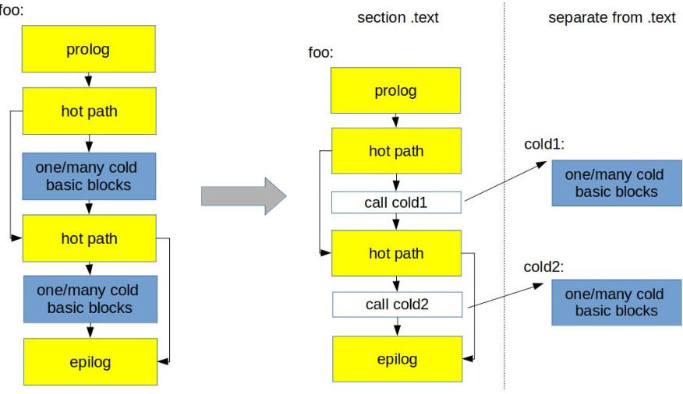
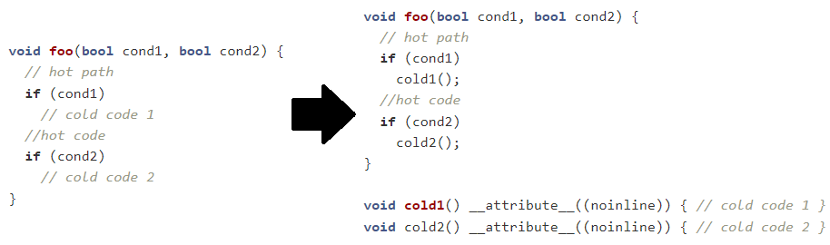
Разбиение на функции
Метод оптимизации разбиения на функции заключается в следующем:
Поиск блоков холодного кода
Создание отдельных функций для каждого из них
Перенос холодного кода в функции
Замена холодного кода на вызов соответствующей функции.
В LLVM Bolt реализовано с помощью флагов:
-split-functions
-split-all-cold-functions
Рисунок 1
Рисунок 2

Slide 8
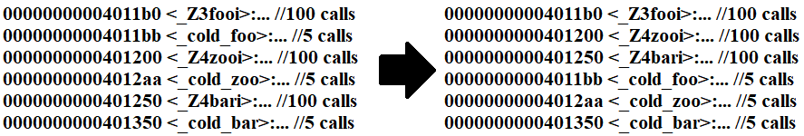
Группировка функций
Метод оптимизации группировки функций заключается в следующем:
Поиск блоков горячего кода
Последовательное объединение найденных блоков
Объединение холодных блоков
Он позволяет улучшить локальность, поскольку позволяет подавать сразу несколько горячих функций в кэш-линию. Этот метод особенно эффективен при большом количестве небольших функций.
В LLVM Bolt данный метод реализуется следующим флагом:
-reorder-functions

Slide 9
Сравнение существующих профилировщиков
Профилировщики – это инструменты для сбора информации о программе во время её работы. Они необходимы для предсказания результатов опасных методов оптимизации. В данной работе были рассмотрены следующие из них:
Dynamorio
Perf
Встроенный профилировщик LLVM Bolt
Dynamorio создан для изменения кода в процессе работы программы. Perf – это инструмент для измерения производительности в Linux. Основным инструментом для применения методов оптимизаций размещения инструкций машинного кода является LLVM Bolt.
В итоге для работы был выбран встроенный LLVM Bolt, как наиболее совместимый с инструментом для работы, а для проверки результатов perf.

Slide 10
Разработка тестовых программ
В качестве исследуемых были разработаны следующие программы:
Алгоритм шифрования Mars
Рекурсивный алгоритм Фибоначчи.
Первый алгоритм был выбран, потому что криптографические программы часто работают блоками и используют множество функций.
Второй алгоритм был выбран, поскольку является рекурсивным и затратен по времени вычисления. Поскольку во втором случае программы были маленькими по объёму, диаграммы для них не составлялось.

Slide 11
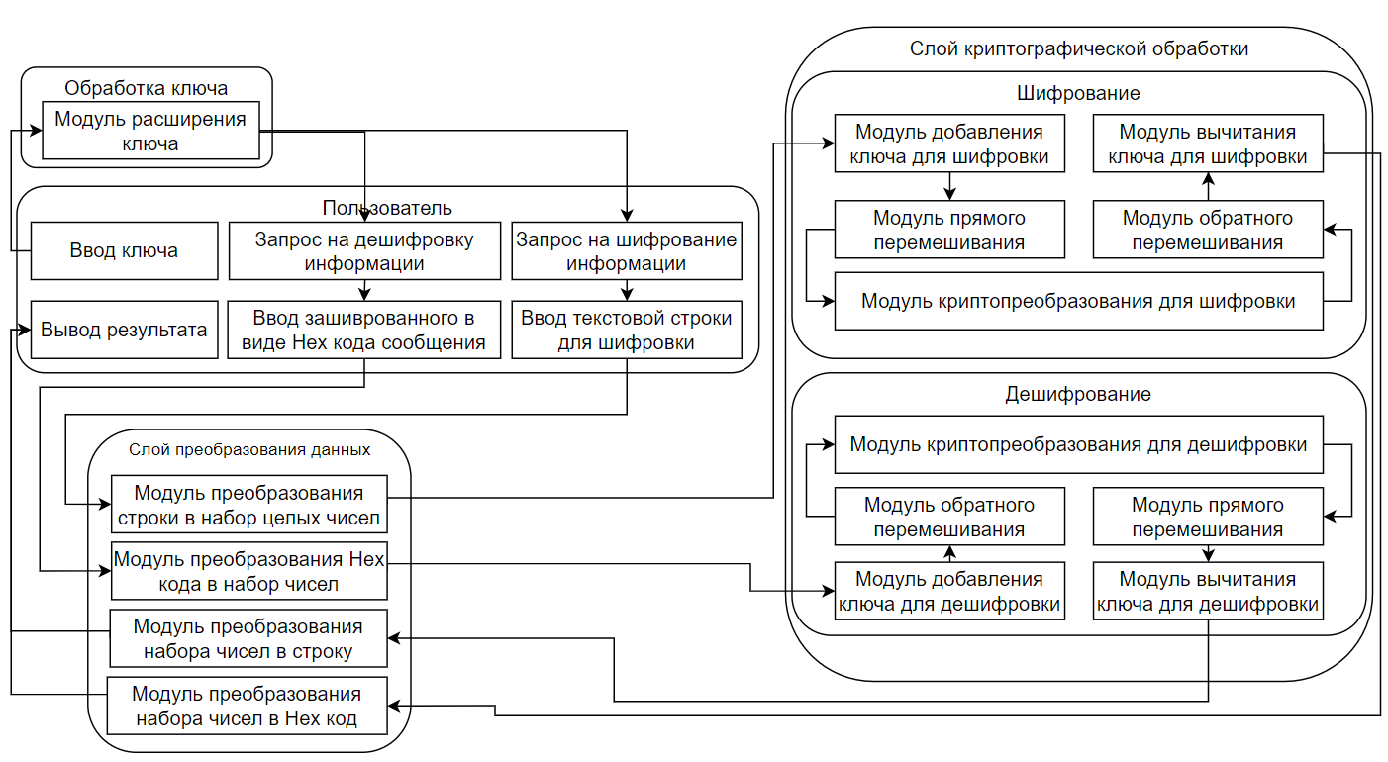
Архитектура программы по алгоритму шифрования MARS

Slide 12
Анализ результатов тестирования
Программа, основанная на алгоритме шифрования MARS показала значительный прирост производительности при использовании всех методов оптимизации. В среднем, относительно неоптимизированной программы, увеличение составляет 29,37%.
№ теста | Без оптимизации, мс | Распределение базовых блоков, мс | Разбиение на функции, мс | Группировка функций, мс | Все методы, мс
1 | 2,39 | 1,86 | 1,9 | 2,05 | 1,55
2 | 2,22 | 1,79 | 1,93 | 2,08 | 1,51
3 | 1,98 | 1,8 | 1,82 | 2,05 | 1,56
4 | 2,23 | 1,7 | 2,01 | 2,06 | 1,7
5 | 2,21 | 1,85 | 1,94 | 2,14 | 1,47
Ср. прирост, % | 0,00% | 18,40% | 12,96% | 5,89% | 29,37%

Slide 13
Анализ результатов тестирования
Программа, основанная на рекурсивном алгоритме Фибоначчи показала неэффективность данных методов оптимизации на рекурсивных алгоритмах.
Основная причина заключается в том, что данные оптимизации лучше работают при большом количестве блоков, которые рекурсия не создаёт.
№ теста | Без оптимизации, мс | Распределение баз. блоков, мс | Разбиение на функции, мс | Группировка функций, мс | Все методы, мс
1 | 150,83 | 151,69 | 148,58 | 154,04 | 148,04
2 | 4,62 | 4,57 | 4,37 | 4,61 | 4,51
3 | 2697,79 | 2710,49 | 2669,7 | 2741,15 | 2698,49
4 | 72,74 | 72,2 | 69,94 | 75,31 | 72,65
5 | 24,69 | 24,97 | 23,78 | 25,61 | 23,81
Ср. прирост, % | 0,00% | -0,45% | 1,16% | -1,70% | 0,11%
Таблица 1
№ теста | Без оптимизации, мс | Распределение баз. блоков, мс | Разбиение на функции, мс | Группировка функций, мс | Все методы, мс
1 | 157,36 | 155,27 | 154,63 | 154,21 | 153,43
2 | 4,92 | 4,81 | 4,69 | 4,78 | 4,57
3 | 2814,01 | 2802,52 | 2757,93 | 2764,35 | 2661,44
4 | 83,24 | 82,35 | 73,37 | 74,25 | 66,26
5 | 25,69 | 24,35 | 23,54 | 23,4 | 23,17
Ср. прирост, % | 0,00% | 0,52% | 2,30% | 2,08% | 5,72%
Таблица 2

Slide 14
Апробация
Исходный код(GitHub):
https://github.com/Augiro747/GraduationWork

Slide 15
Заключение
Проведён обзор существующих методов оптимизации размещения инструкций машинного кода.
Выполнено сравнение существующих профилировщиков, в его результате для работы были выбраны встроенный в LLVM Bolt и perf.
Разработана тестовая программа:
Разработана архитектура программы.
Разработан алгоритм для шифровки и дешифровки на основе криптографического алгоритма MARS.
Выполнено предварительное профилирование.
Проведены эксперименты на пяти наборах данных.
Проанализированы результаты тестирования программ.
В дальнейшем предлагается исследование данных методов оптимизации при совместном использовании криптографических и веб технологий.

Slide 16
Запасные слайды

Slide 17
Термины
Базовый блок — последовательность команд, имеющая одну точку входа и заканчивающаяся одной или несколькими точками выхода.
Горячий код — часто используемые базовые блоки в процессе работы программы
Холодный код — редко используемые базовые блоки в процессе работы программы
Профилировщик — инструмент для сбора информации о работе программы
Профиль — файл, содержащий в себе информацию, полученную от профилировщика

Slide 18
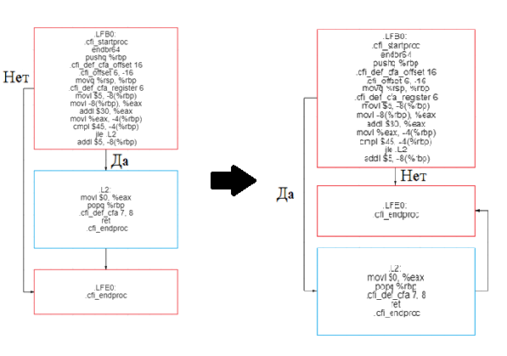
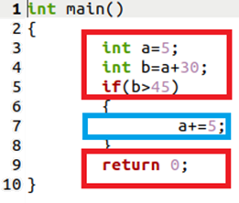
Пример распределения базовых блоков
Рисунок 2
Рисунок 1

Slide 19
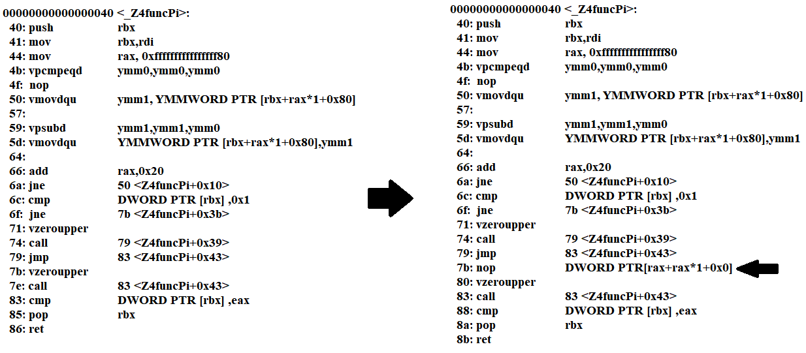
Пример распределения базовых блоков

Slide 20
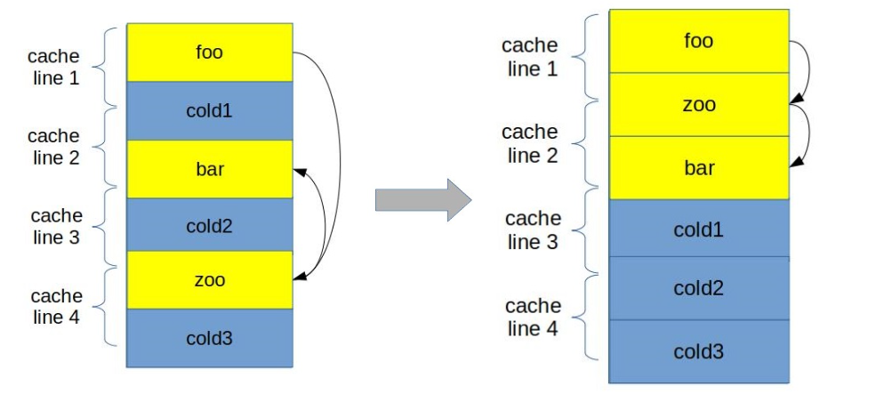
Принцип работы группировки функций

